Slide 1
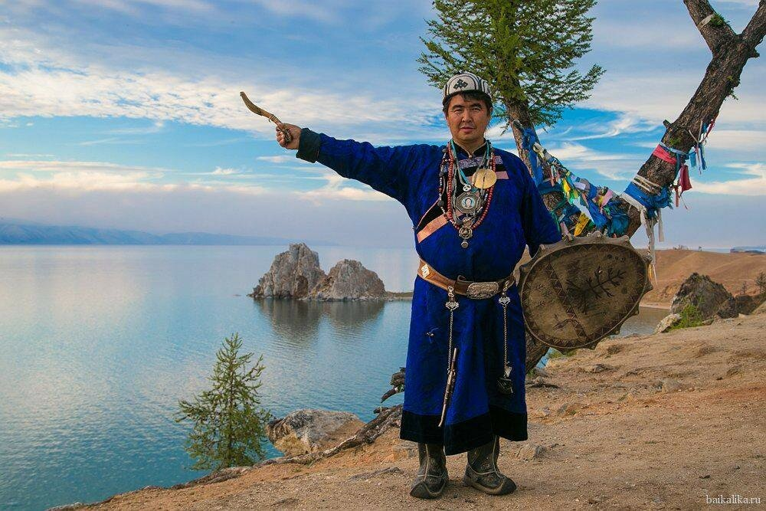
Коренные народы Байкала, их обычаи и традиции

Slide 2
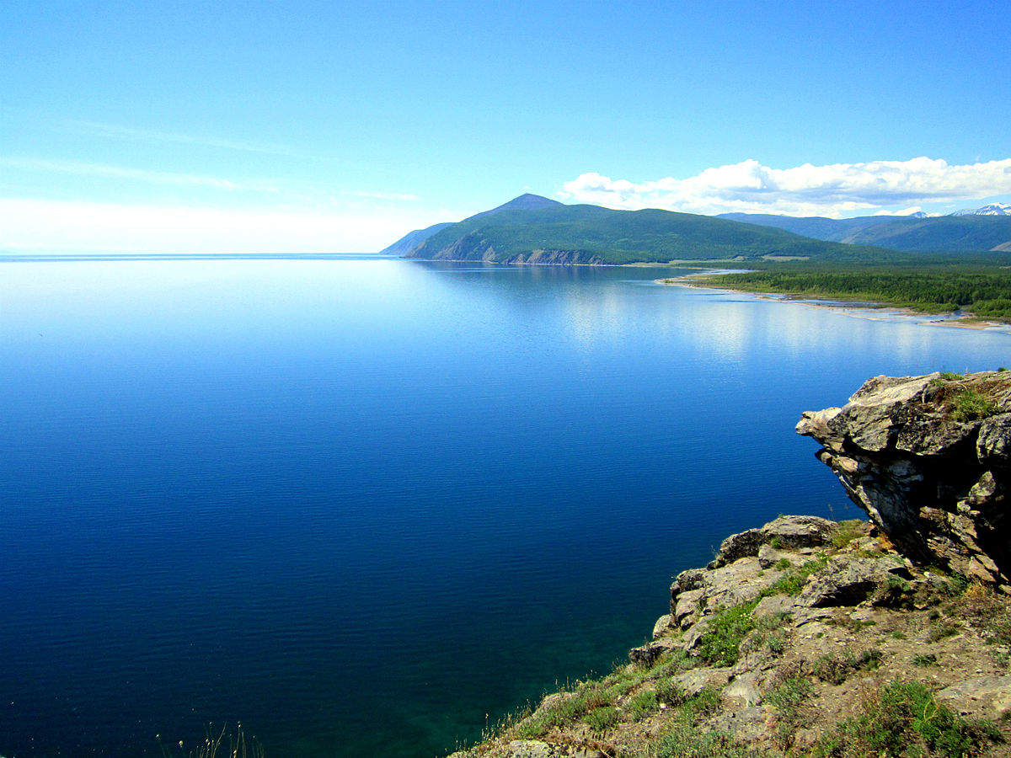
Самым старым найденным в Прибайкалье стоянкам людей около 25 тысяч лет. Доподлинно не известно кто же жил на берегах Байкала изначально. Ученые и этнографы не могут прийти к единому мнению по вопросу: известные нам народы появились на Байкале из живших там племен или пришли откуда-то еще. Расскажем о том, что этнографы точно выяснили.

Slide 3
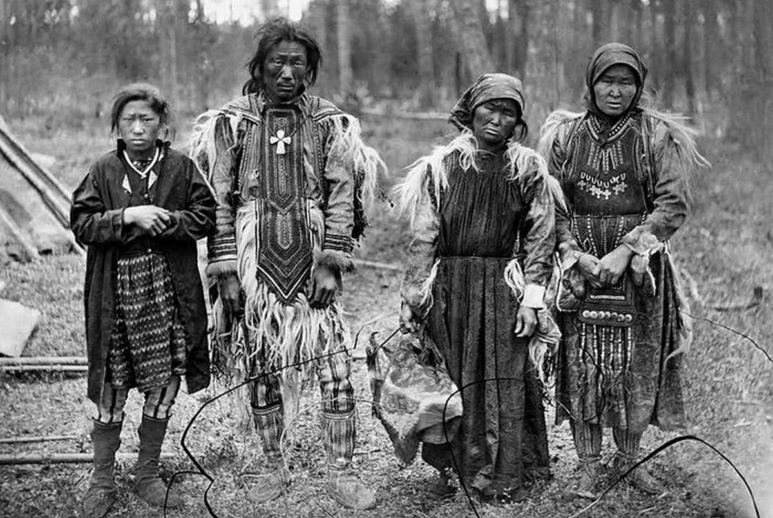
КУРЫКАНЫ
Немало народов повидал Байкал на своих берегах. Жил здесь таинственный народ - курыканы.
Первые упоминания об этом народе датируются VI-XI вв.. Согласно старым китайским летописям курыканы были малочисленным народом. Основным их занятием было скотоводство.

Slide 4
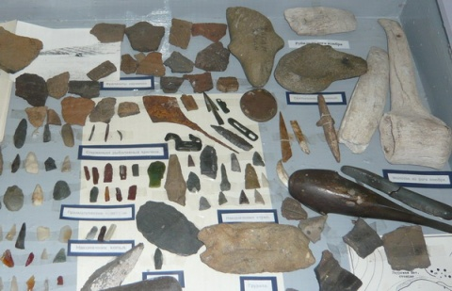
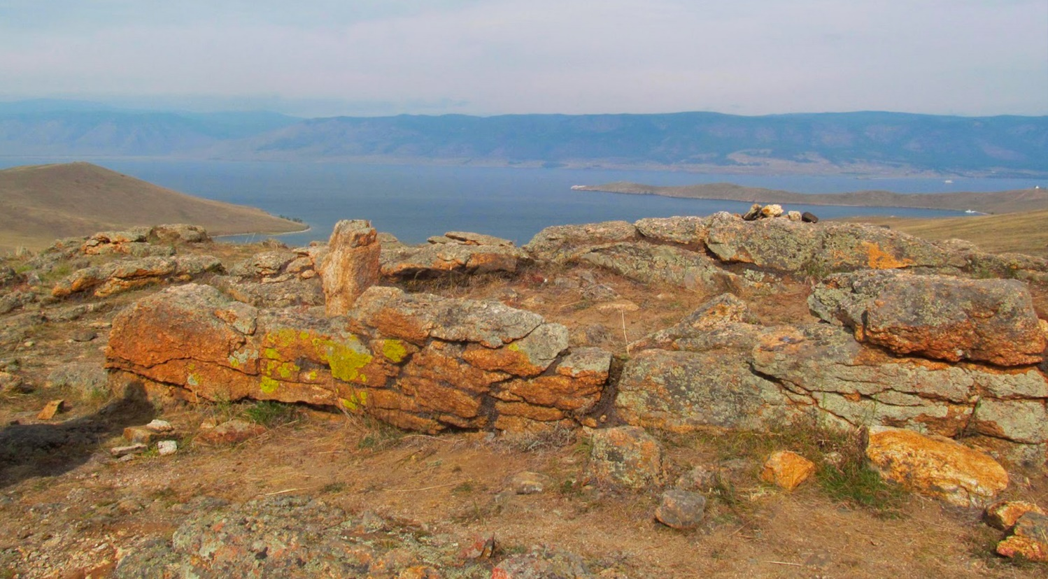
Особенно они преуспевали в выращивании превосходных коней. Самые лучшие скакуны поставлялись ко двору императора Китая. Также курыкане занимались охотой и земледелием, добывали металл и строили укрепления (городища) на возвышенных местах, которые ограждали глубокими рвами. Курыканы также умели изготовлять орудия труда из камня и костей животных, глиняную посуду, одежду.

Slide 5
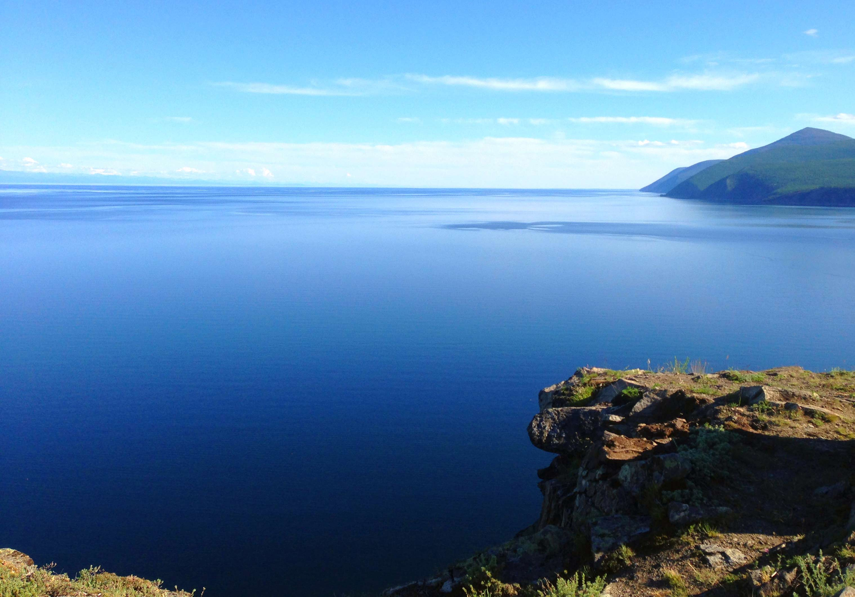
В начале X в. на территорию Прибайкалья вторглись монгольские племена, пришедшие с юга. В результате долгой войны курыканы потерпели поражение. Большая часть из них ушла на Север, дав там начало формированию якутского народа. Другая часть ассимилировалась
с монголами и стала прародителями западных бурят.

Slide 6
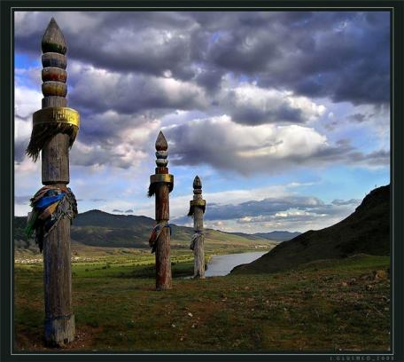
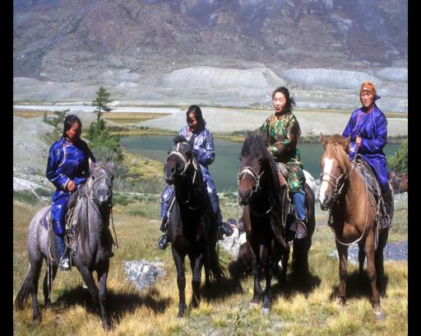
БУРЯТЫ
это был кочевой народ. Основой их жизни было скотоводство.
Лошади занимали особое место в жизни бурят, потому что считались чистыми животными. Использовали их повсеместно: транспорт, конина была самым вкусным блюдом на столе, хвосты и гривы шли на веревки и сетки, кожа на обувь.
Конь для бурята – друг, богатство, радость и гордость. О лошадях буряты знают все, любят их и ценят.

Slide 7
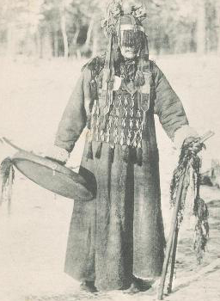
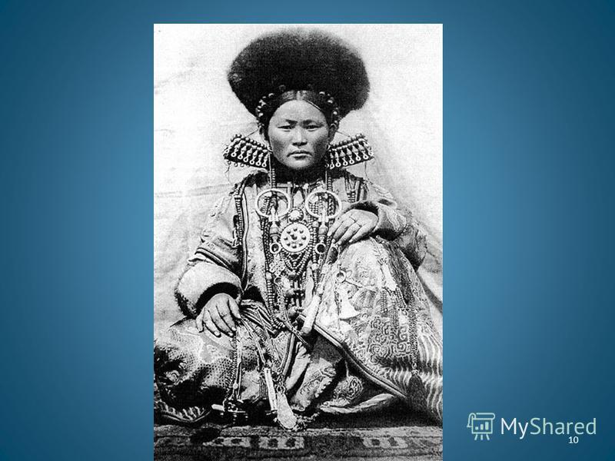
Буряты всегда славились своими кузнецами. Они были в почете, имели власть в племени. Не редко кузнецы были шаманами. Профессия передавалась по наследству.

Slide 8
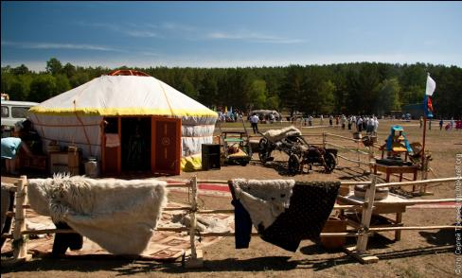
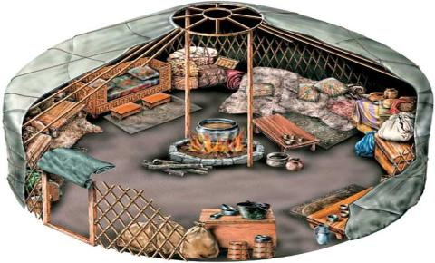
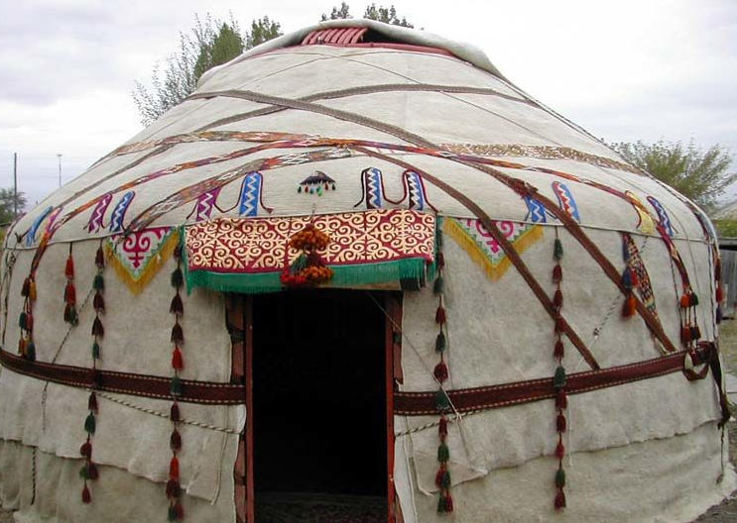
ЮРТА – ЖИЛИЩЕ БУРЯТ
Поскольку народ был кочевой, жили они в юртах. Строение незамысловатое: решетчатые стены закрывали войлоком и обвязывали веревкой. Но вход всегда был на юг. Внутри помещение делилось на две части: восточная сторона женская, западная -мужская. Центральная часть отведена под очаг.

Slide 9
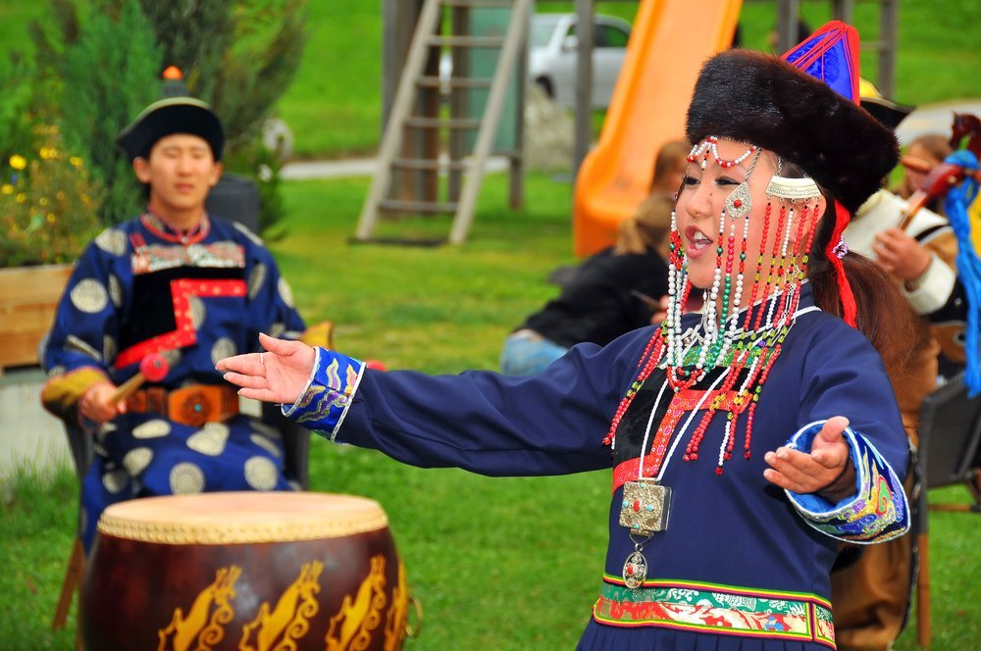
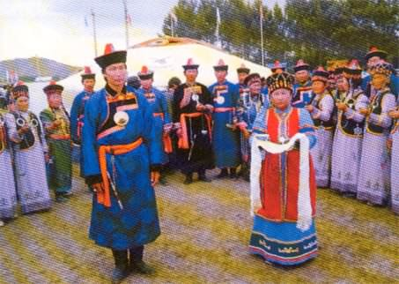
БУРЯТСКИЕ ПРАЗДНИКИ
САГААЛГАН (Белый месяц) – праздник Нового года, который наступает в первое весеннее новолуние.
В это время полагается есть много белой, т.е. молочной пищи – творога, масла, сыра, пить кумыс. Всё белое в культуре бурят считается священным.

Slide 10
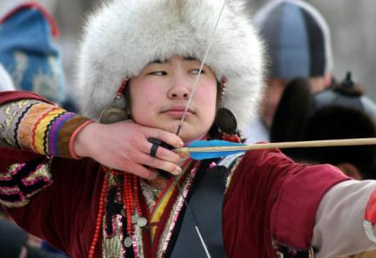
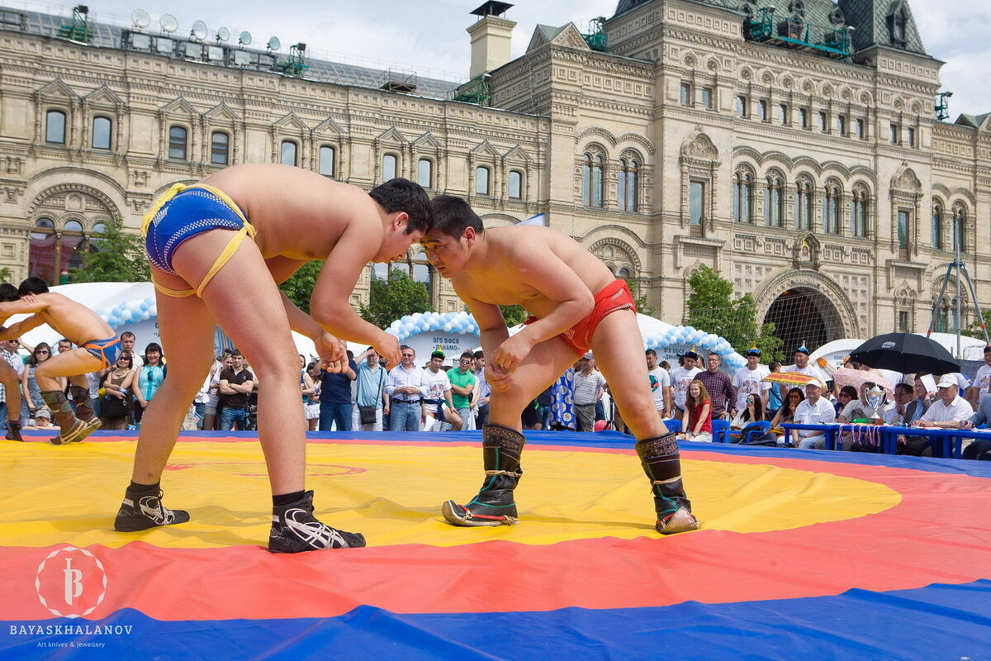
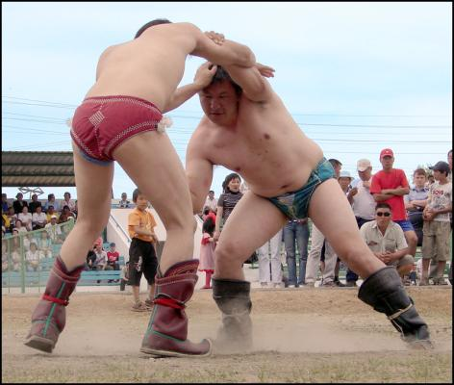
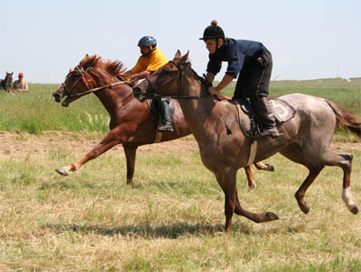
В разгар лета буряты отмечают СУРХАРБАН
В этот день лучшие спортсмены соревнуются в меткости, стреляя из лука, устраиваются конные скачки, соревнуются в национальной борьбе.

Slide 11
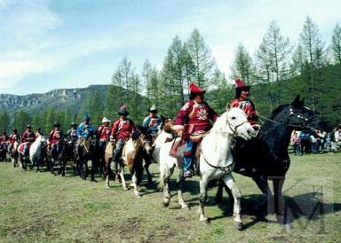
Важный момент праздника – жертвоприношение духам земли, воды и гор. Если духов задобрить, верили буряты, они пошлют хорошую погоду, обильные пастбища, а это значит, что скот будет жирным и упитанным, люди – сытыми и довольными жизнью.

Slide 12
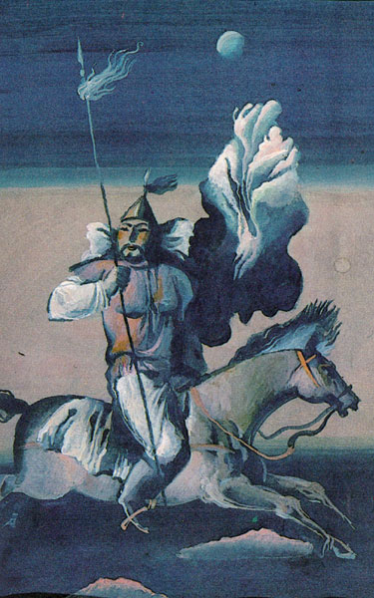
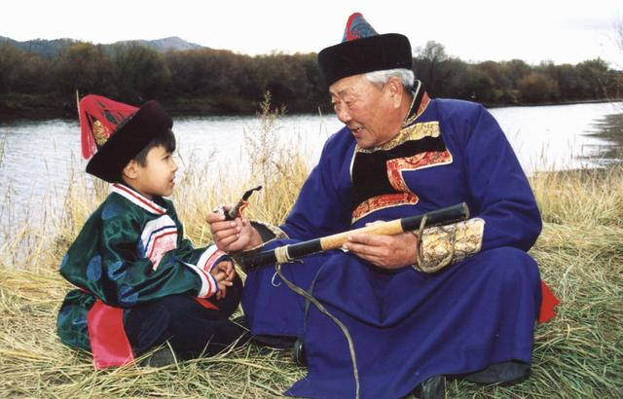
«ГЭСЭР»-бурятский героический эпос. Гэсэр -самый почитаемый бурятми сказочный герой. Он пустился с неба на землю, чтобы помогать людям

Slide 14
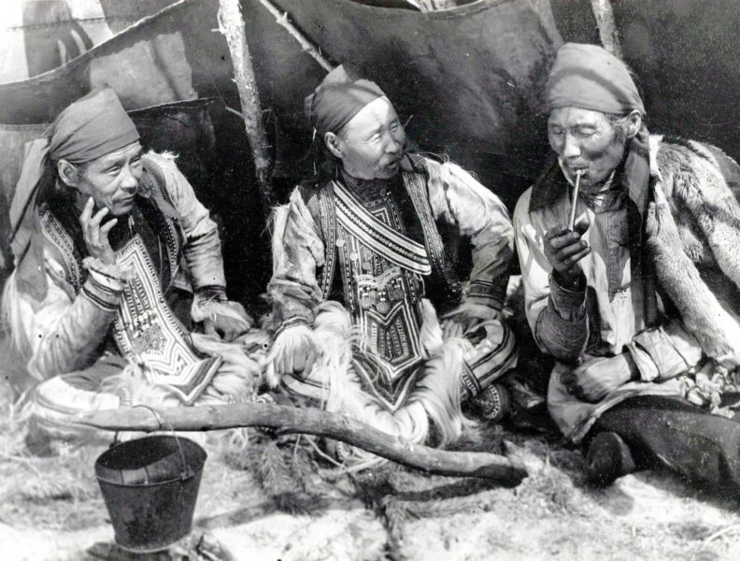
Эвенки(тунгусы)
Зародился этот народ на побережье Байкала, где занимался охотой, рыбалкой и чтил местную природу.
И в наши дни можно встретить немногочисленных потомков эвенков на байкальской земле.

Slide 15
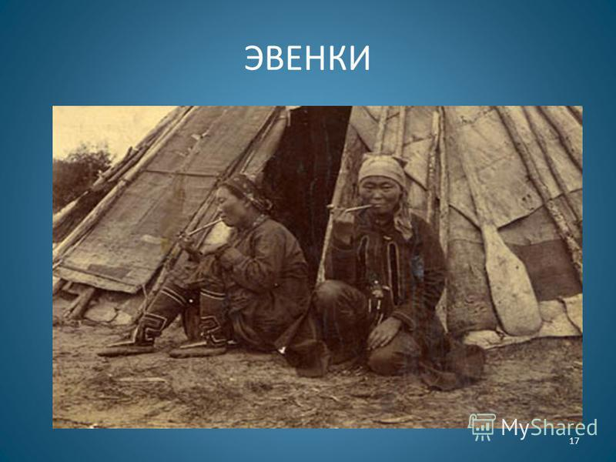
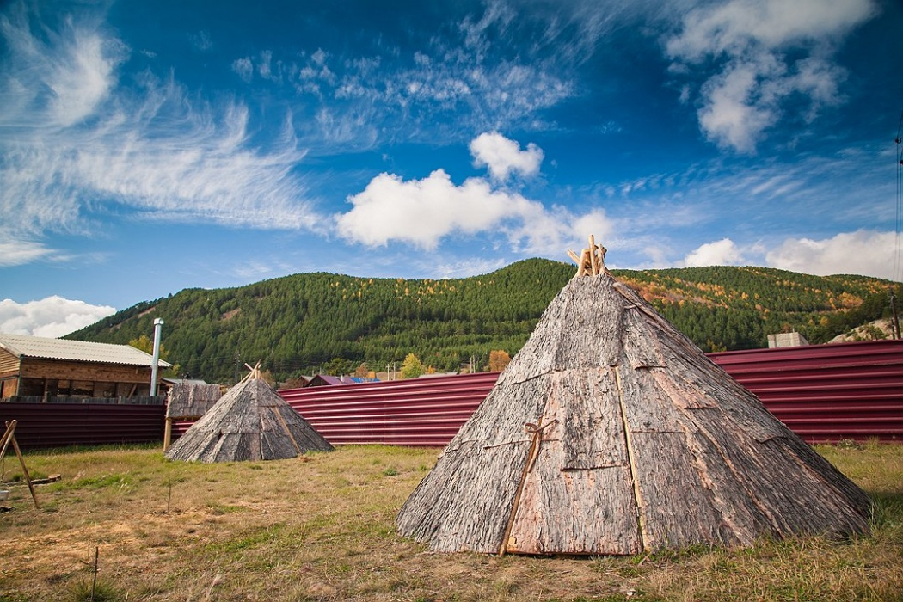
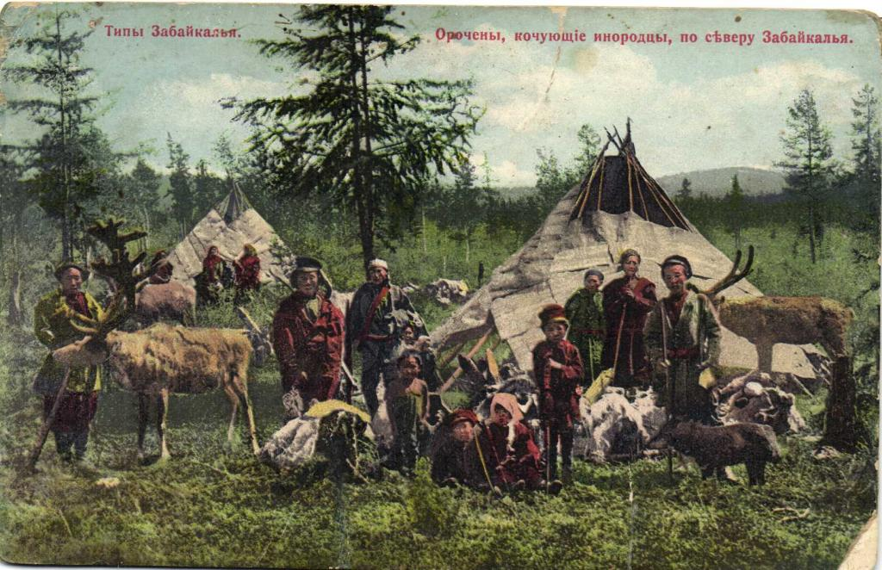
Эвенки кочевой народ, они предпочитали кочевать по тайге, за это получили название «таежные цыгане».
Эвенки отличались особой выносливостью к суровым погодным условиям байкальской Сибири.
Чум – представлял собой шалаш из жердей, который покрывали: зимой - оленьими шкурами, а в летнее время берестой.

Slide 16
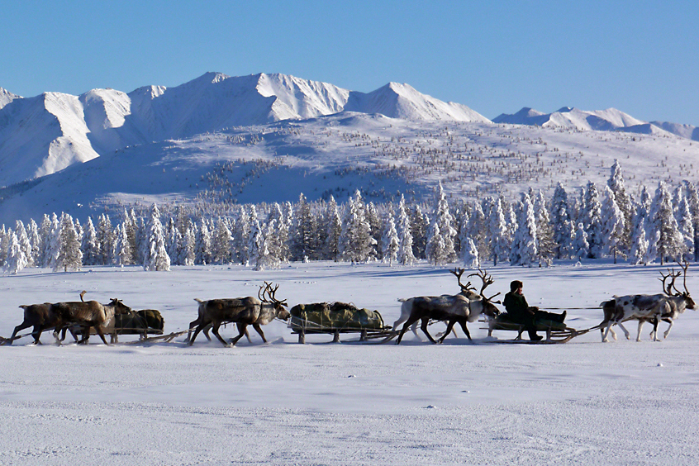
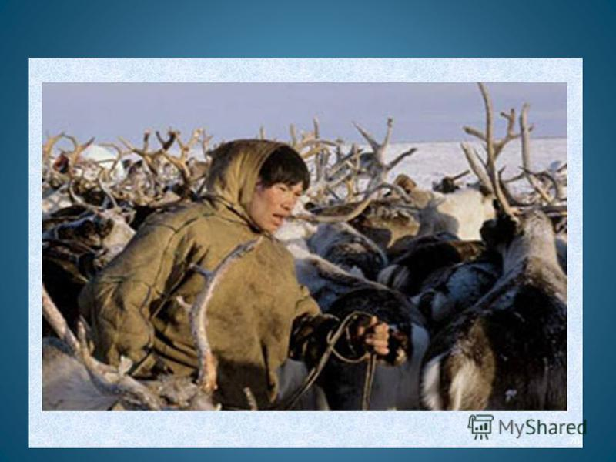
Значимую роль в их жизни занимали олени. Олень для эвенка – не просто домашнее животное, а символ благополучия и достатка семьи, основное средство передвижения и источник пропитания. Старая эвенкийская пословица гласит: эвенки живы, пока живы олени.

Slide 17
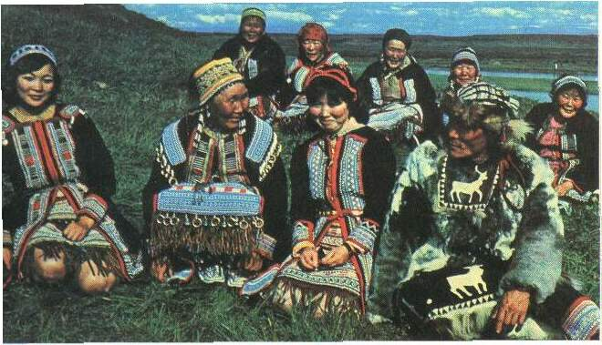
Основа традиционной пищи - мясо диких животных и рыба, которые употребляли в сыром виде.
Летом пили оленье молоко, ели ягоды, дикий чеснок и лук, печёный хлеб.
Основным напитком служил чай с оленьим молоком или солью

Slide 18
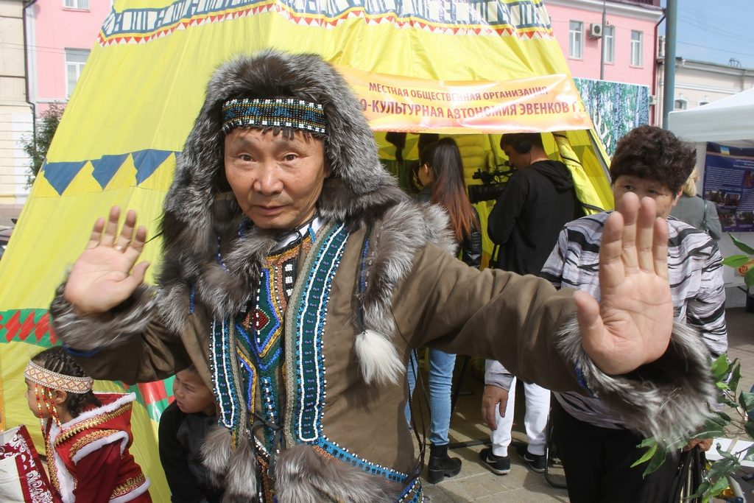
Эвенки отличались выносливостью.
Народ - храбрый, весёлый, добрый. Эвенки – большие хлебосолы. Но и сами любили находиться в гостях.
Шаманы лечат, проводят ритуалы, сохраняют в памяти народные сказания и предания.

Slide 20
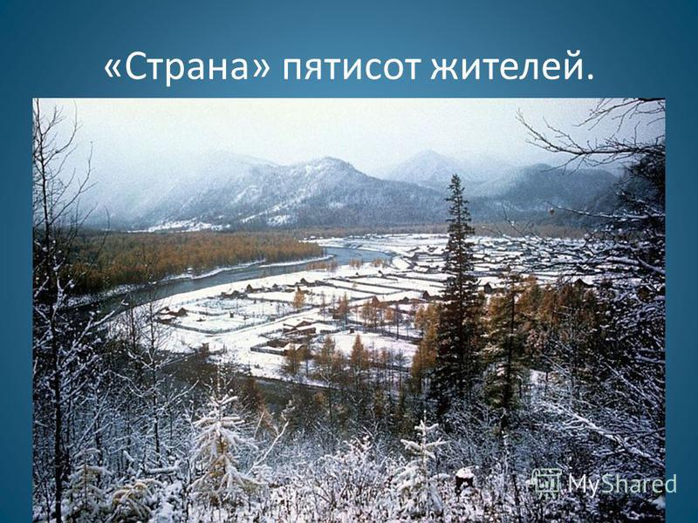
ТОФАЛАРЫ
Тофы - прежнее название карагасы - „чёрный гусь”- позже они дали себе другое имя – тофалар, что означает „человек”.
Тофалары живут «в краю возле самого неба», в красивых районах Восточного Саяна.

Slide 21
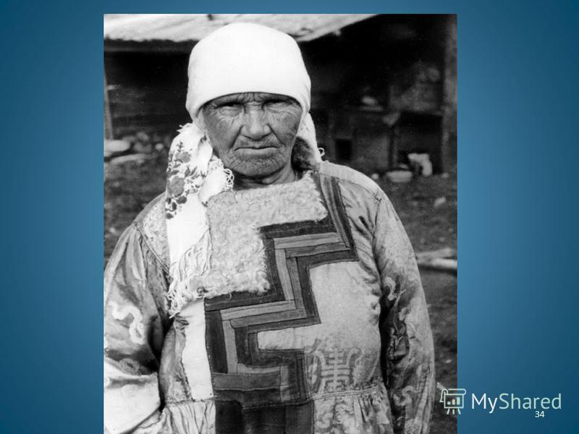
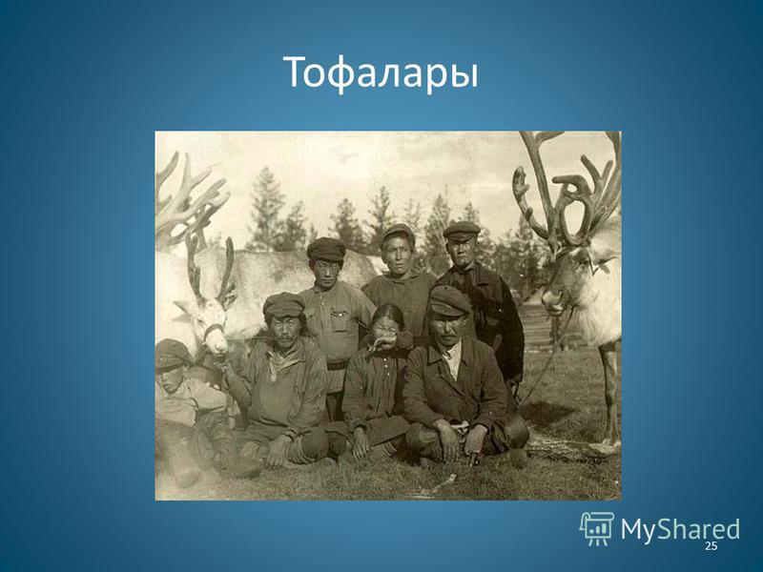
Олень для тофа – богатство. Они считали, что тайга, реки, горы, болота имеют своего хозяина. Но главным является старик Кудай, ничто не может противиться его воле.

Slide 22
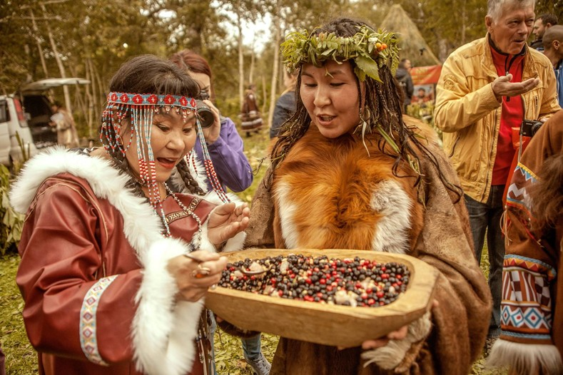
Искусство лечить любые болезни травами отличает тофаларов от других народов Прибайкалья, как и их привычка круглый год пить подсоленный зеленый чай. Осенью обычно идет массовый сбор цветков, съедобных корней, кедровых орехов, ягод, черемши, ревеня, дикого лука. Навык сбора и сушки передается из поколения в поколение.

Slide 23
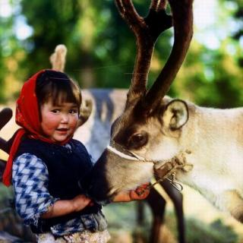
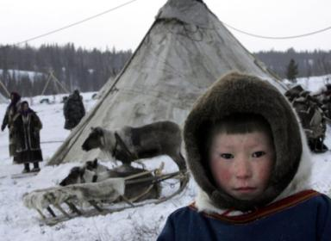
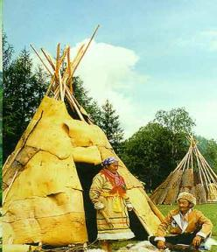
Сегодня тофалары – самый малочисленный народ в России, который находится на грани вымирания.
Чистокровных тофаларов осталось около 300 человек, а в Тофаларии почти не осталось оленей, столь необходимых этому народу, чтобы выжить.

Slide 24
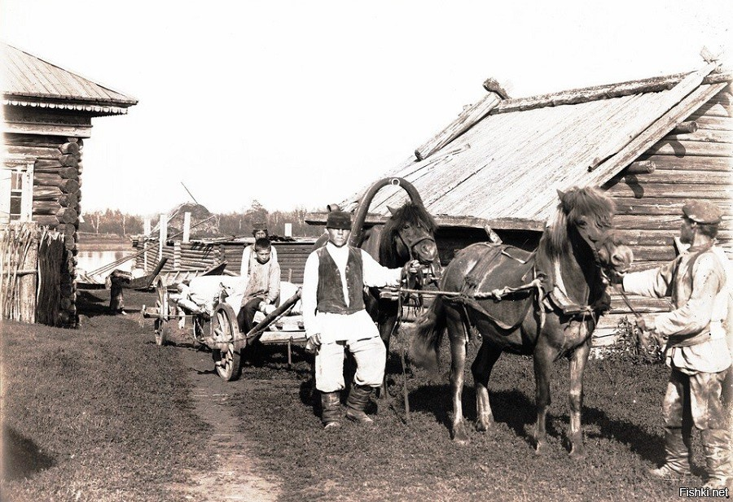
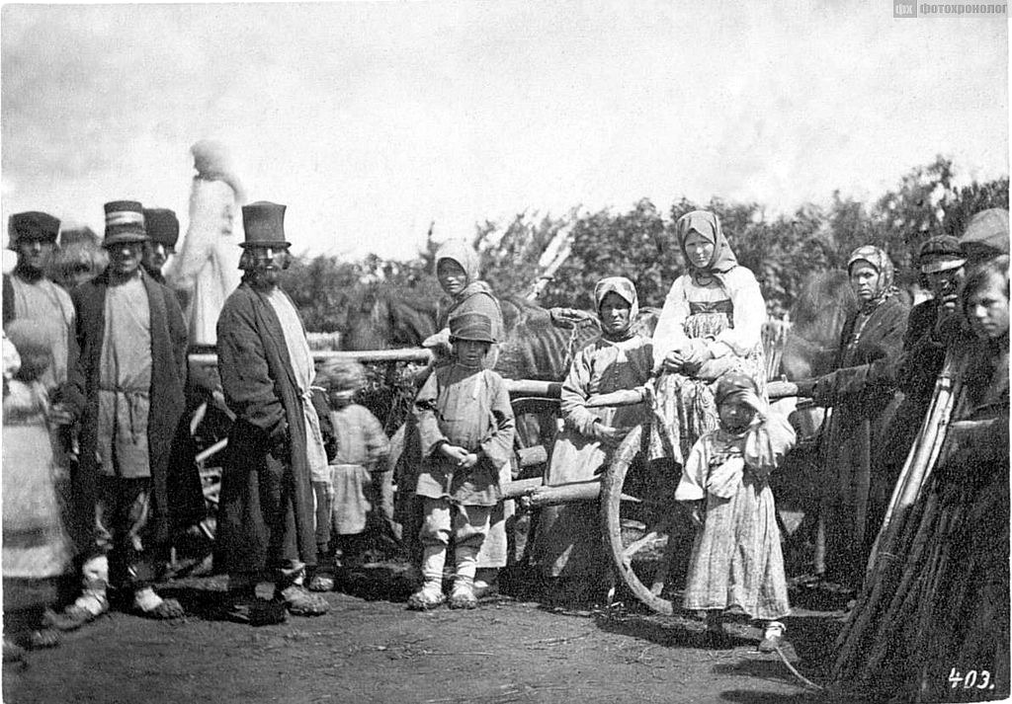
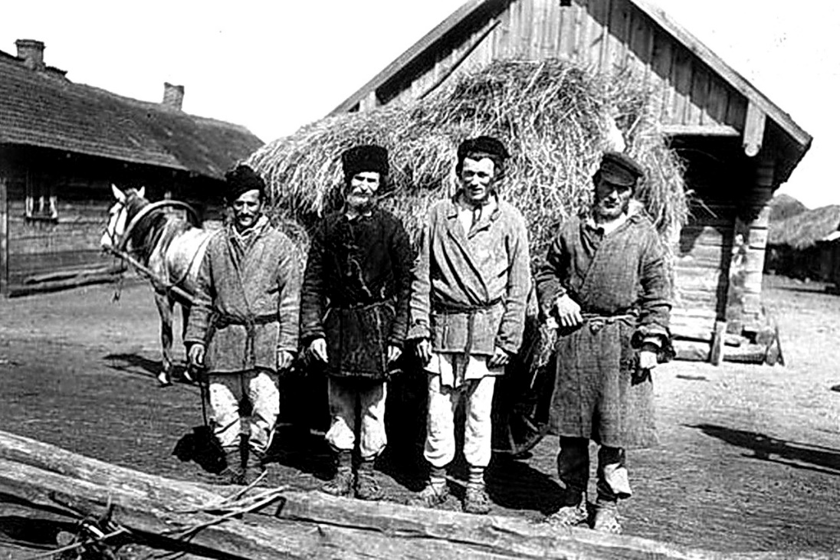
В 17в появились первые русские поселения. Особенностью русскими было сохранение культуры и обычаев коренных народов
Между русскими и местным населением устанавливались добрососедские отношения, торговля, трудовое сотрудничество, культурное взаимообогащение
Русские перенимали опыт местных жителей, что давало им возможность быстрее приспособиться к суровым условиям жизни. Местные жители перенимали у русских различные виды хозяйствования, орудия труда, приобщались к более развитой русской, а через нее и к мировой культуре

Slide 25
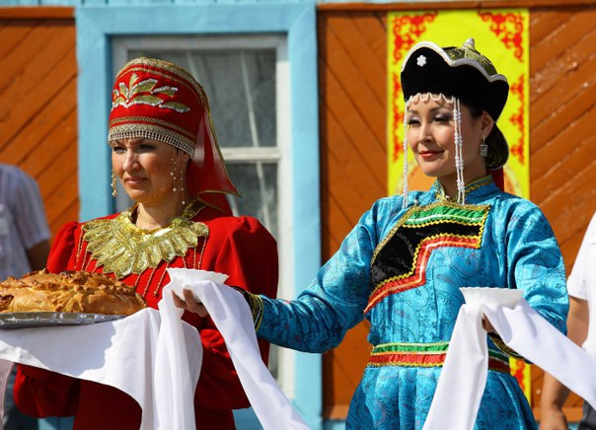
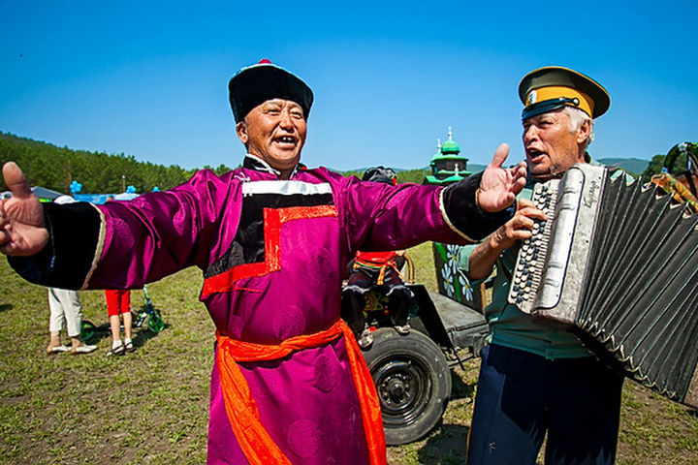
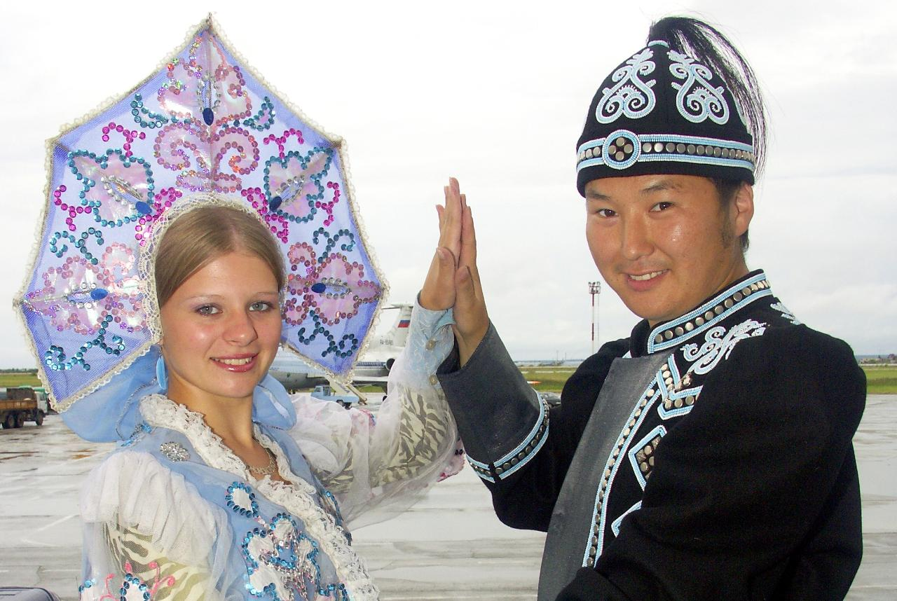
Русские и буряты
Как гласит преданье,
Триста лет назад
Встретились в Сибири
Русский и бурят.
Пас бурят отару
Где-то в стороне,
И к нему подъехал
Русский на коне.
«Санбайку-у!»-гортанно
Прокричал бурят,
Это означало:
«Здравствуй русский брат!»
Русский улыбнулся,
И сказал «Привет!»
С незнакомым другом
Разделил обед.
( Цеден-жал Жимбаев)

Slide 26
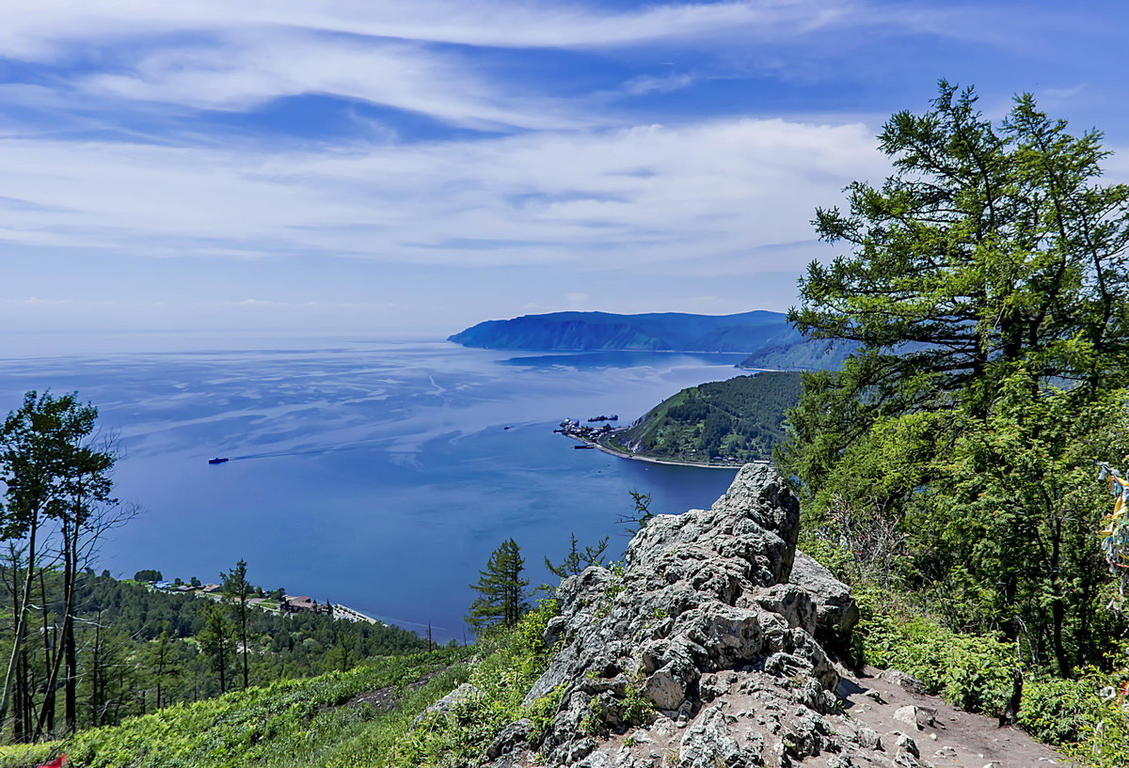
СПАСИБО ЗА ВНИМАНИЕ

